Slide 1
Целостность процессов

Slide 2
Информационная безопасность
- это обеспечение
доступности
целостности
конфиденциальности

Slide 3
Актуальность задачи
ФСБ РД
ФСТЭК РД
Межсетевые экраны
МЭ должен содержать средства контроля за целостностью своей программной и информационной части по контрольным суммам как в процессе загрузки, так и динамически.

Slide 4
Определения целостности
Рекомендациях по стандартизации Р 50.1.053-2005
Целостность информации — состояние информации (ресурсов автоматизированной информационной системы), при котором ее (их) изменение осуществляется только преднамеренно субъектами, имеющими на него право.

Slide 5
Статическая целостость
прародитель процесса - исполняемый файл
исполняемый файл - набор бит
статический контроль - это контроль неизменяемости объекта

Slide 6
Динамическая целостность
Динамическая целостность процессов - это такое их состояние, при котором их изменение осуществляется только преднамеренно субъектами, имеющими на него право, при этом сохраняется их состав, содержание и организация взаимодействия, в любой момент времени функционирования содержащего их процесса.

Slide 7
Цели работы
Обеспечение целостности процессов
статической
динамической

Slide 8
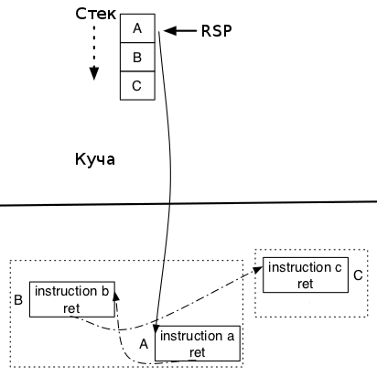
ROP vs ASLR
Return-Oriented Programming
Рандомизация адресного пространства

Slide 9
Задачи
Создание модуля статического контроля целостности процессов
Измерение накладных расходов
Создание модуля динамического контроля целостности процессов

Slide 10
Модуль статического контроля
Контроль процесса
execve
mmap
FreeBSD
TrustedBSD
MAC - Мандатное управление доступом

Slide 11
Измерения накладных расходов
truss + bash
python парсинг и обработка

Slide 12
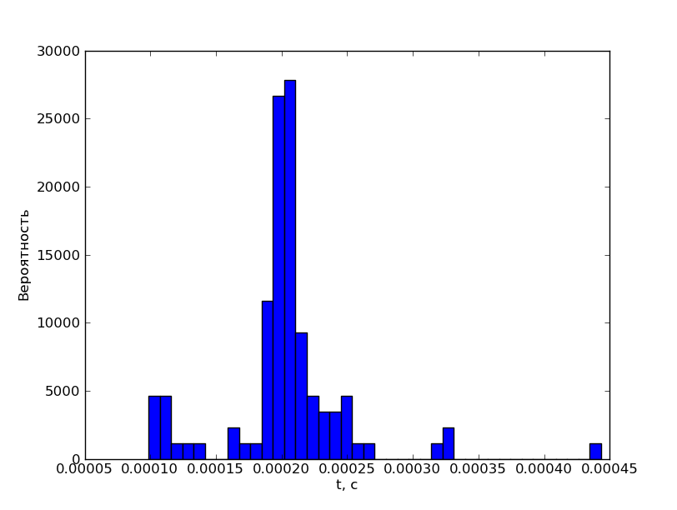
Измерение накладных расходов
Статический контроль выключен
МО: 202 мкс
СКО: 47 мкс
Дисперсия: 0.002230 мкс2
Абс. погрешность: 27 мкс
Отн. погрешность: 0.1336

Slide 13
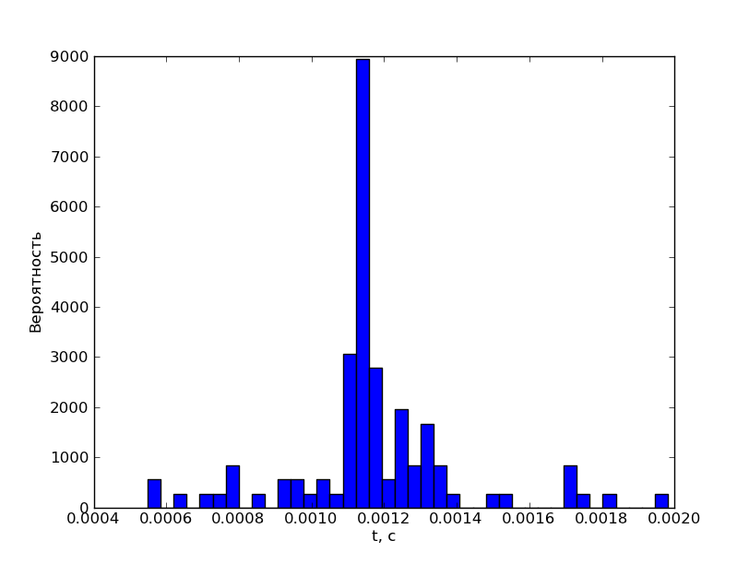
Измерение накладных расходов
Статический контроль включен
МО: 1167 мкс
СКО: 228 мкс
Дисперсия: 0.052339 мкс²
Абс. погрешность:
141 мкс
Отн. погрешность: 0.1208

Slide 14
Модуль динамического контроля целостности
Основан на методе дробления библиотек
Elf файл
Импорт/Экспорт
Граф зависимостей
Порядок компоновки библиотек
Модифицированный алгоритм Фалкерсона нумерации вершин
Инструменты
Pyhton
pygraph
pyelf

Slide 15
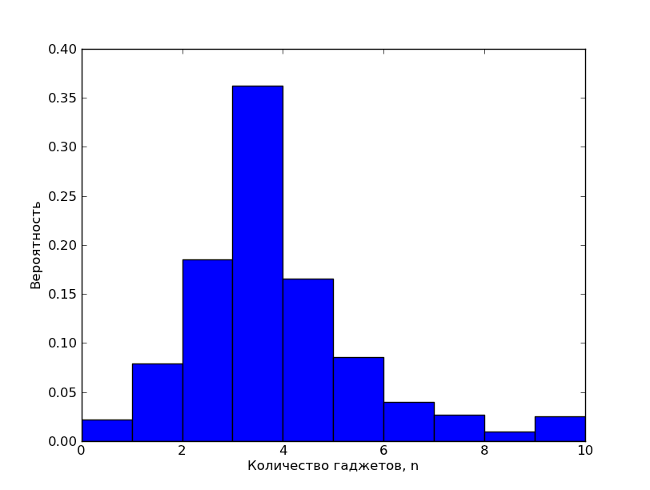
Модуль динамического контроля целостности
Гаджеты на примере libc(ROPGadgets)
было 192
стало

Slide 16
Модуль динамического контроля целостности
Увеличение энтропии
в зависимости от атаки
находжение 1 базы - 19 бит

Slide 17
Измерение накладных расходов
ptrace отладчик
два типа измеряемых программ
малое время работы
длительное время работы
python обработка результатов

Slide 18
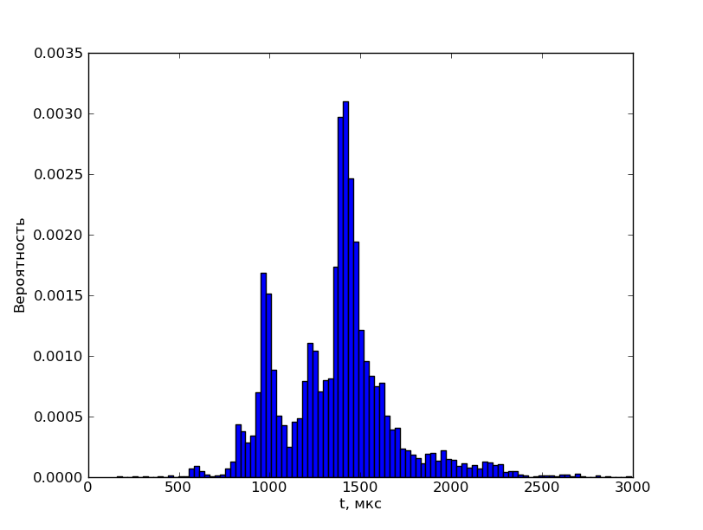
Измерение накладных расходов
"Чистая" система. Пример "короткой" программы.
МО: 1363 мкс
СКО: 311 мкс
Дисперсия: 967269 мкс2
Аб. погрешность:
226 мкс
Отн. погрешность: 0.1662

Slide 19
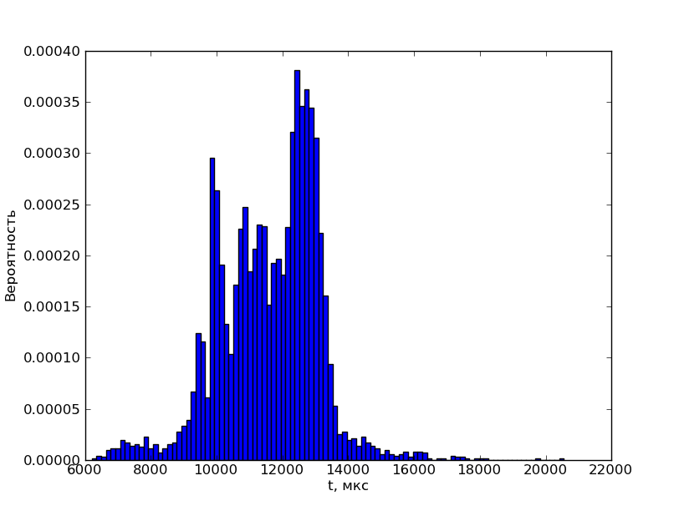
Измерение накладных расходов
Модифицированная система. Пример "короткой" программы.
МО: 11598 мкс
СКО: 1510 мкс
Дисперсия: 2281952 мкс²
Абс. погрешность:
1214 мкс
Отн. погрешность: 0.10467322

Slide 20
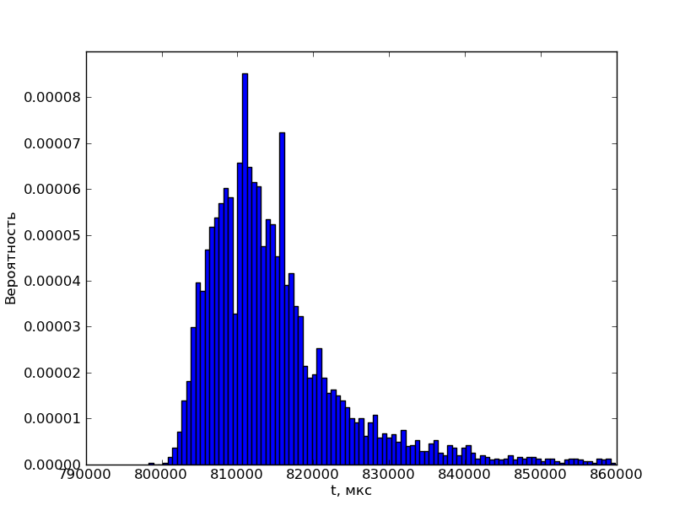
Измерение накладных расходов
"Чистая" система. Пример "длинной" программы.
МО: 1363 мкс
СКО: 311 мкс
Дисперсия: 81759754 мкс2
Абс. погрешность: 6488 мкс²
Отн. погрешность: 0.007964

Slide 21
Измерение накладных расходов
Модифицированная система. Пример "длинной" программы.
МО: 1363 мкс
СКО: 311 мкс
Дисперсия: 81759754 мкс2
Абс. погрешность: 6488 мкс²
Отн. погрешность: 0.007964

Slide 22
Результаты
Стенд для тестирования с включенной ASLR
Статическая проверка
замедление системного вызова execve в 5 раз
проверка целостности с помощью алгоритма sha256
Динамическая целостность
загрузка программ замедлилась приблизительно на порядок
увеличение энтропии
уменьшение количества гаджетов

Slide 23
Вопросы

